Slide 1

Notes:
La traite transatlantique

Slide 2
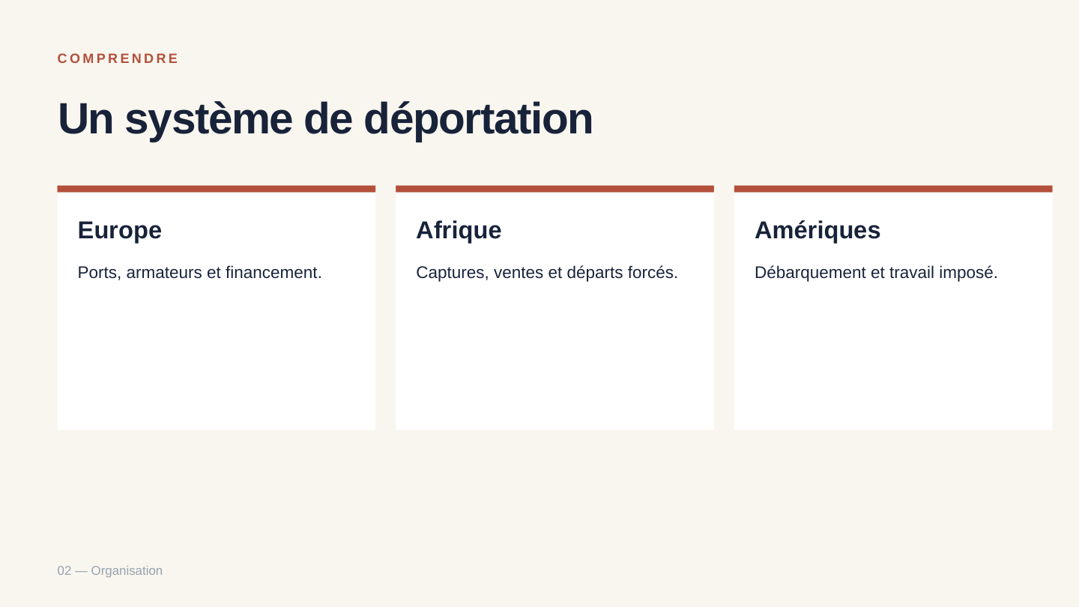
Notes:
Un système de déportation

Slide 3
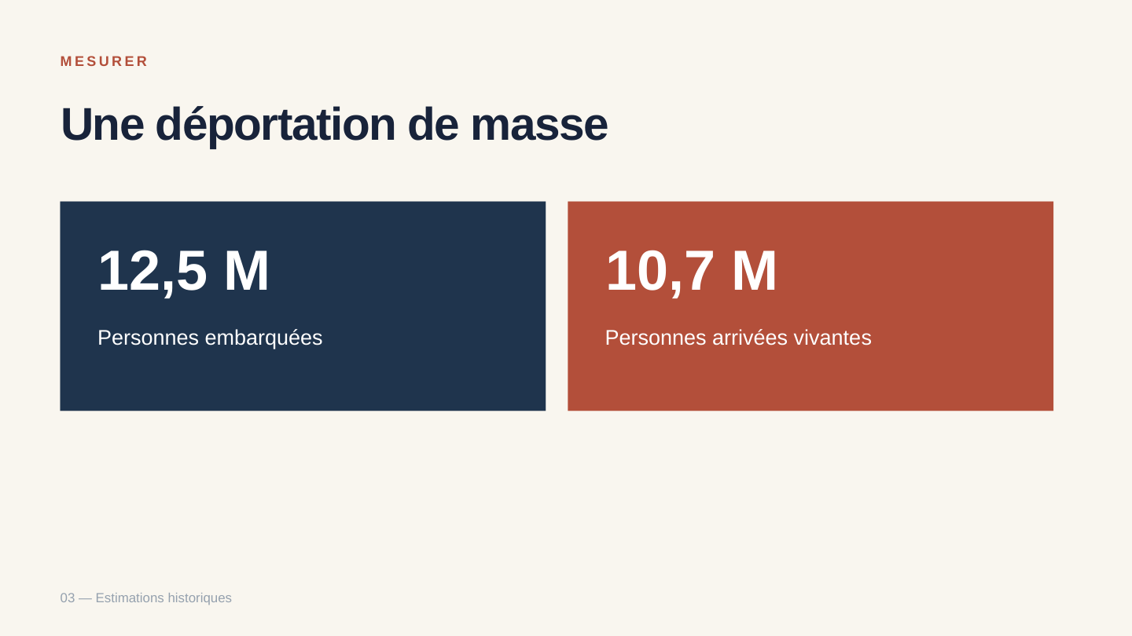
Notes:
Une déportation de masse

